Slide 1

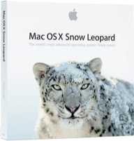

Apple Apple-Script
ΕΠΛ 371
Προγραμματισμός Συστημάτων
Θεόδωρος Ιωάννου
16:30-18:00
07 Απρ. 2011

Slide 2
Εισαγωγή
Επεξήγηση Εννοιών

Slide 3

Τι είναι το Shell Script
Ακολουθία από εντολές συστήματος - Unix-based Systems
  Σε ένα αρχείο
Χρησιμοποιείται για ακολουθίες εντολών που είναι επαναλαμβανόμενες
Χρήση μέσω του ονόματος του Script
Δεν χρειάζεται μεταγλώττιση
Notes:
Το shell script είναι μία ακολουθία από εντολές συστήματος UNIX, οι οποίες φυλάγονται σε ένα εκτελέσιμο αρχείο κειμένου
Χρησιμοποιείται για την εκτέλεση ακολουθιών από εντολές, οι οποίες είναι συχνά επαναλαμβανόμενες, οι οποίες αλλιώς θα έπρεπε να δοθούν στο σύστημα μέσω γραμμής εντολών, γραμμικά η μία μετά την άλλη.
Σημαντικό είναι να αναφερθεί ότι δεν χρειάζεται μεταγλώττιση για να εκτελεστεί.
A shell script is a text file that contains a sequence of commands for a UNIX-based operating system. It's called a shell script because it combines into a "script" in a single file a sequence of commands that would otherwise have to be presented to the system from a keyboard one at a time. The shell is the operating system's command interpreter and the set of commands you use to communicate with the system. A shell script is usually created for command sequences for which a user has a repeated need. You initiate the sequence of commands in the shell script by simply entering the name of the shell script on a command line
http://searchenterpriselinux.techtarget.com/definition/shell-script

Slide 4
Τι είναι το Apple Script
Αυτοματοποίηση εργασιών και προσαρμογή εφαρμογών στα μέτρα μας
Απλή γλώσσα - Μοιάζει με απλά Αγγλικά
Λειτουργούν σαν λογισμικά ρομπότ
Ενέργειες που μπορούμε να κάνουμε
  Παραδείγματα
Ενεργοποιούνται αυτόματα ή μετά από πράξεις του χρήστη - Σαν να “σκέφτονται” από μόνα τους
Χρειάζεται μεταγλώττιση
Notes:
Είναι μία γλώσσα προγραμματισμού, η οποία προσφέρεται για αυτοματοποίηση εργασιών σε συστήματα Macintosh ή για την τροποποίηση υφιστάμενων εφαρμογών για να ταιριάζουν καλύτερα στις ανάγκες μας..
Είναι ένα εργαλείο που έρχεται ενσωματωμένο με το λειτουργικό. Μπορεί οποιοσδήποτε χρήστης ο οποίος είναι λάτρης της τεχνολογίας και ασχολείται γενικά, χωρίς να πρέπει να είναι προγραμματιστής, να γράψει τέτοια προγράμματα.
Αυτά τα προγράμματα λειτουργούν σαν software bots, τα οποία εκτελούν διάφορες εργασίες για εμάς.
Κάποια παραδείγματα εργασιών είναι:
- αυτοματοποιημένες εργασίες για backup
- διάφορες εργασίες που αφορούν άλλα προγράμματα
- Εύρεση αρχείων στο Διαδίκτυο κατέβασμα, εκτύπωση και μετασχηματισμός αρχείων
- εκτέλεση bash scripts
- κατανεμημένος υπολογισμός (κάτι που η Apple ονομάζει “program linking over IP”), δηλαδή επικοινωνία με άλλους υπολογιστές για απομακρυσμένη συνεργασία, έλεγχο εφαρμογών απομακρυσμένα ή κλήσεις σε μεθόδους βιβλιοθηκών AppleScript που είναι αποθηκευμένα απομακρυσμένα.
AppleScript is a programming language that allows Macintosh users to automate repetitive tasks and to customize application s to suit specific needs. Included in every Macintosh computer, AppleScript is an integral component of the operating system that allows technically sophisticated users (not necessarily programmers) to enhance the functionality of their computers. AppleScript programs ( applet s) perform like bot s (software robot s): once they are written they can autonomously process and manage multimedia data, including digital video, text, and Web-based material. One of the newer developments in AppleScript is a capacity for enabling distributed computingthrough a feature that Apple calls "program linking over IP ." Web-based program linking makes it possible for programmers to work collaboratively with other (geographically remote) Macintosh users, to control applications remotely, and to call AppleScript methods on code libraries on other machines.
An AppleScript applet can be set to execute a wide variety of tasks, such as carrying out regular data backup s, finding files over the Internet, downloading, printing, and converting file formats. AppleScript uses a messaging tool called Apple Events to communicate with the operating system and applications. Apple Events transfer data, requests, and commands between applications, networks, and the OS; the performance of these tasks is transparent to the user. The AppleScript language, which resembles English, is based on sentences and statements that are saved as script s to be read by the OS. The OS then converts the instructions in the script into Apple Event messages telling designated applications to carry out tasks. According to Apple, the scripts have the ability to "think:" they make decisions in reaction to data, documents, or situations (either based on user actions or autonomously) and respond accordingly.
http://whatis.techtarget.com/definition/0,,sid9_gci778175,00.html

Slide 5
Παραδείγμα Apple Script
tell application "iTunes"
activate
set visible of front window to true
set view of front window to playlist "Hall & Oates"
copy (get view of front window) to thePlaylist
set soundValue to (choose from list {"25", "50", "75", "100"} with prompt "Select volume level:" OK button name "Play" cancel button name "Abort")
set soundValue to soundValue as integer
set sound volume to soundValue
play thePlaylist
end tell

Slide 6
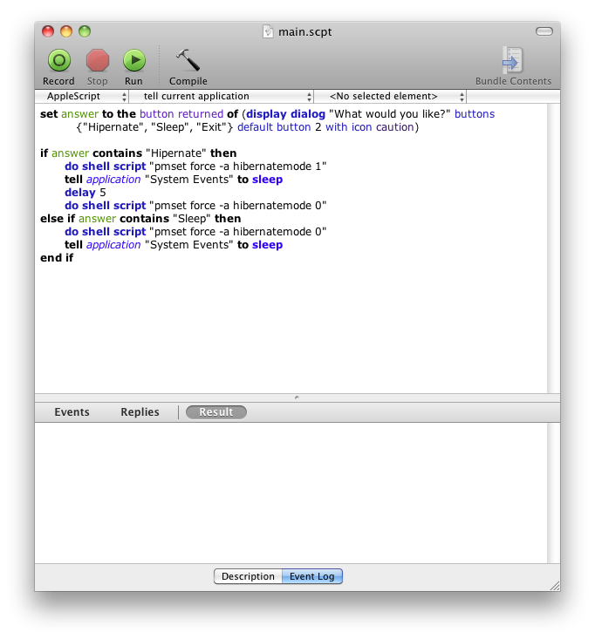

Slide 7
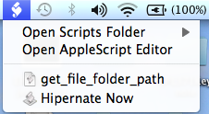
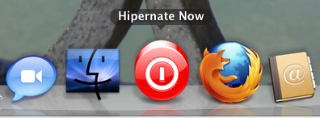
Ενσωμάτωση Apple Scripts
Στην γραμμή μενού
Στο Dock

Slide 8
Τι είναι ο Automator
Αυτοματοποίηση Point-and-click ακολουθιών από εντολές
Τα αρχεία του ονομάζονται “workflows”
Οι εντολές του μπορούν να περιέχουν Bash και Apple scripts
Notes:
Automator is an application developed by Apple for Mac OS X that implements point-and-click (or drag-and-drop) creation of workflows for automating repetitive tasks into batches for quicker alteration, thus saving time and effort over human intervention to manually change each file separately. Automator enables the repetition of tasks across a wide variety of programs, including the Finder, the Safari web browser, iCal, Address Book and others. It can also work with third-party applications such as Microsoft Office, Adobe Photoshop or Pixelmator. Automator was first released with Mac OS X Tiger (10.4).
Automator comes with a library of Actions (file renaming, finding linked images, creating a new mail message, etc.) that act as individual steps in a Workflow document. A Workflow document is used to carry out repetitive tasks. Workflows can be saved and reused. Unix command line scripts and AppleScripts can also be invoked as Actions. The actions are linked together in a Workflow. The Workflow can be saved as an application, Workflow file or a contextual menu item. Options can be set when the Workflow is created or when the Workflow is run.
http://en.wikipedia.org/wiki/Automator_(software)

Slide 9
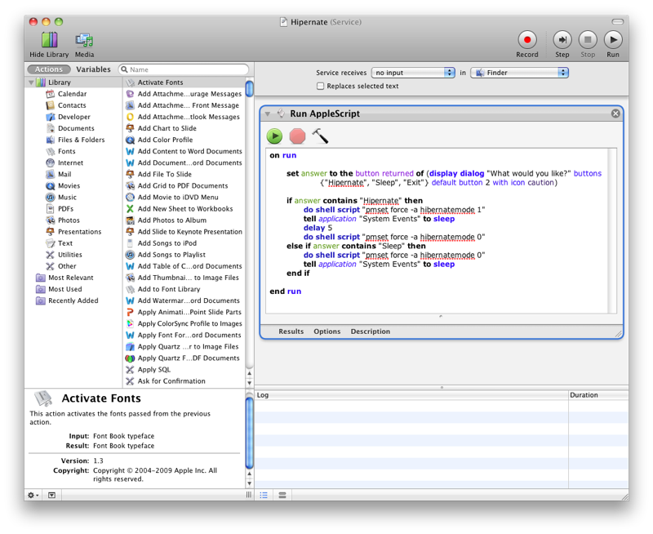

Slide 10
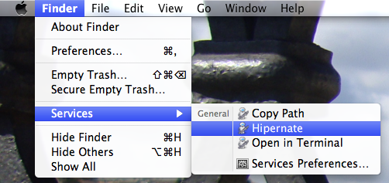
Ενσωμάτωση Automator Workflows
Στα services του Finder

Slide 11
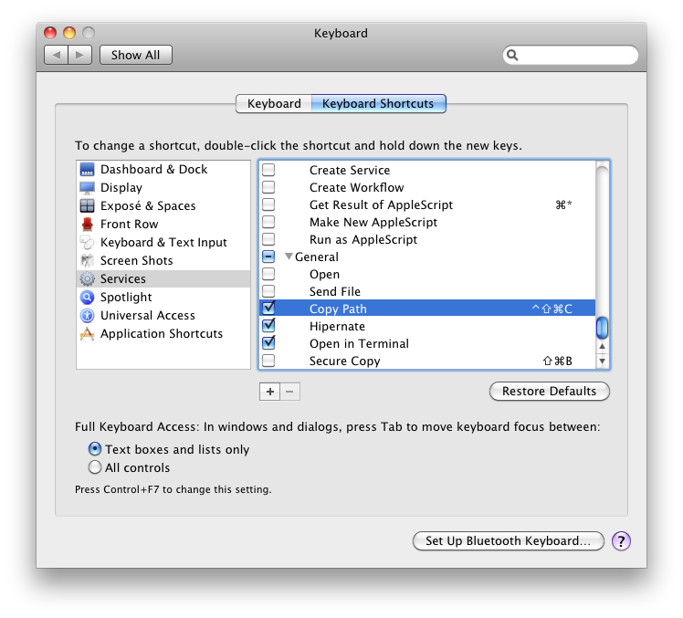
Ενσωμάτωση Automator Workflows
Καθορισμός συντόμευσης πληκτρολογίου

Slide 12
Παραδείγματα Script που υλοποιήθηκαν
Notes:
Έπειτα θα σας παρουσιάσω διάφορα scripts που έφτιαξα στα πλαίσια του project.
Κάποια από αυτά που αναφέρονται στη σελίδα δεν τα υλοποίησα, επειδή ήδη προσφέρονται,
πχ. Undo Rename
ή κάποια επειδή δεν πρόλαβα, όπως τη δημιουργία νέου αρχείου και το cut/paste στον Finder
όμως έφτιαξα κάποια άλλα.

Slide 13
Δημιουργία Νέου αρχείου
Notes:
i) "New" (enable to create new filetypes like txt, etc.)

Slide 14
Hibernate/Sleep Functionality
Υλοποίηση σε Apple Script
Δημιουργία Installer
Δημιουργία DMG αρχείου (Disk iMaGe file)
Notes:
iii) Hibernate/Sleep PC

Slide 15
Address Bar
Ζητήθηκε η δυνατότητα για πλοήγηση στον Finder σε συγκεκριμένο path
Αντιγραφή του path που βρισκόμαστε:
  Υλοποίηση σε Apple Script
  Δημιουργία Installer
  Δημιουργία DMG αρχείου (Disk iMaGe file)
Notes:
Address Bar to enable to navigate Finder to a specific Path. Also allow user to copy the path from the given address bar

Slide 16
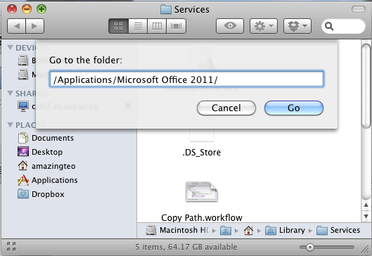
Παράθυρο στον Finder

Slide 17
Δημιουργία Νέου αρχείου
Notes:
vi) Undo Rename

Slide 18
Άνοιγμα αρχείου στο Terminal
Πως δουλεύει:
  Επιλέγεις τον φάκελο που θέλεις να ανοίξεις στο terminal
  Εκτελείς το script “Open in Terminal”
  Το Terminal ανοίγει και σε μεταφέρει στο path το οποίο είχες επιλέξει
Notes:
Open folder in terminal

Slide 19
Ελληνικός Ορθογράφος στο MS Office 2011
Δημιουργία ενός ορθογράφου για την σουίτα εφαρμογών γραφείου της Microsoft για Mac
  Εναλλακτική επιλογή περίπου €60
Χρήση του λεξικού το οποίο παρέχεται δωρεάν από το Open Office της Sun (τώρα Oracle)
Πρόσθεση του λεξικού στο Office σαν Custom Dictionary.€
Notes:
Greek spell-checker in Microsoft Office 2011 for Mac

Slide 20
Ελληνικός Ορθογράφος στο Mail της Apple
Ορθογράφος για την εφαρμογή Mail Client της Apple
Χρήση του λεξικού το οποίο παρέχεται δωρεάν από το Thunder-bird της Mozilla
Πρόσθεση του λεξικού στο Mail
Επιλογή από τις ρυθμίσεις του συστήματος για ενεργοποίηση του συγκεκριμένου λεξικού
Notes:
Greek spell-checker in Microsoft Office 2011 for Mac

Slide 21
Διάδοση των Add-Ons
Δημιουργία Installers
Δημιουργία DMG αρχείων
Δημιουργία Ιστοσελίδας για το εύκολο κατέβασμα τους από όλους
  http://www.cs.ucy.ac.cy/~cs07it2/Mac_Add_Ons/Welcome.html
  Χρήση του λογισμικού iWeb της Apple

Slide 22
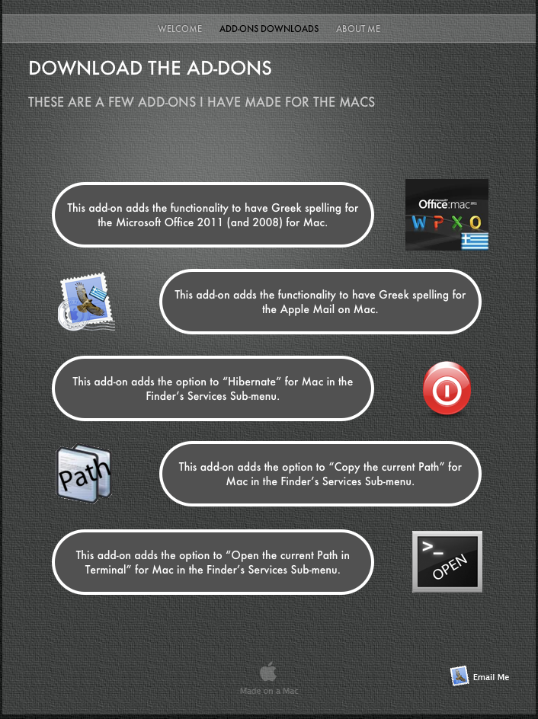

Slide 23
Τέλος Παρουσίασης
Ερωτήσεις;

